Slide 1
252602 WEB项目应用
教学任务查询功能的实现
2026-5-14

Slide 2
本次课内容
接口的设计
功能编码
缓存控制
教学任务查询功能的实现
作业一
强缓存
缓存验证
作业二

Slide 3
教学任务查询功能的实现
需求分析
接口的设计
功能编码
作业一

Slide 4
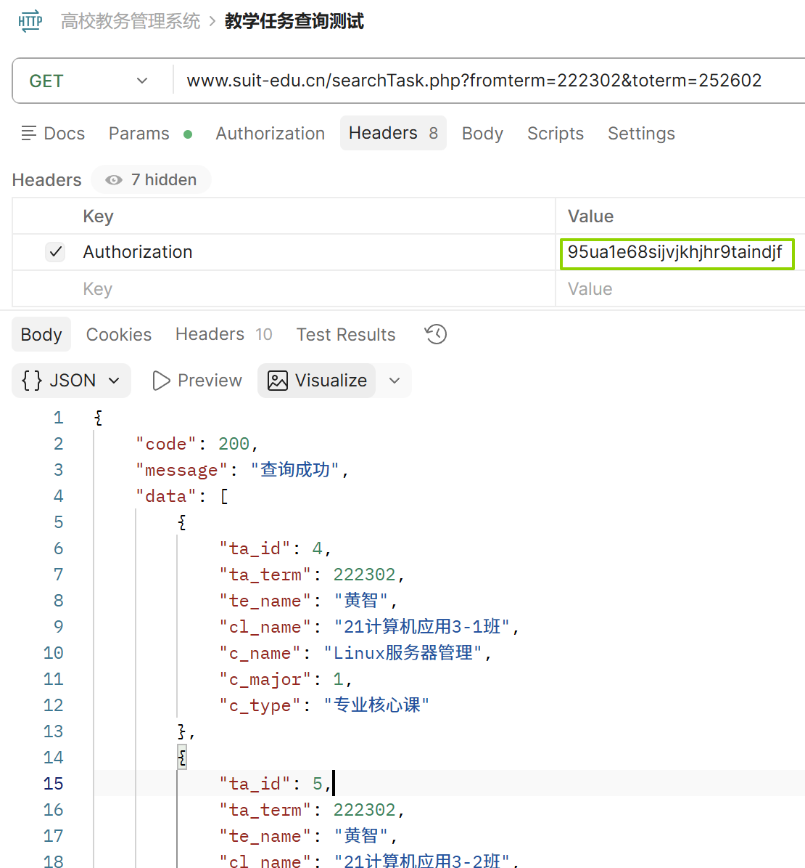
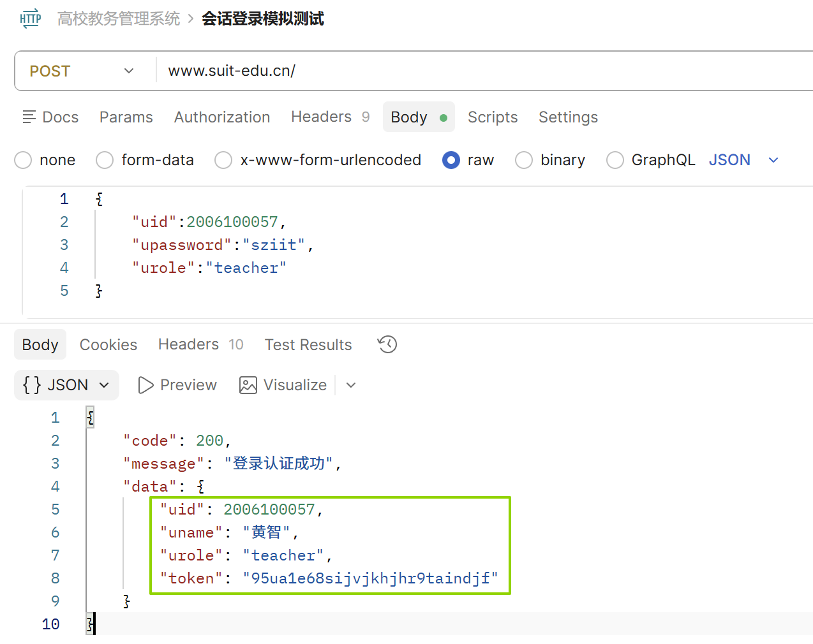
教师执行教学任务查询

Slide 5
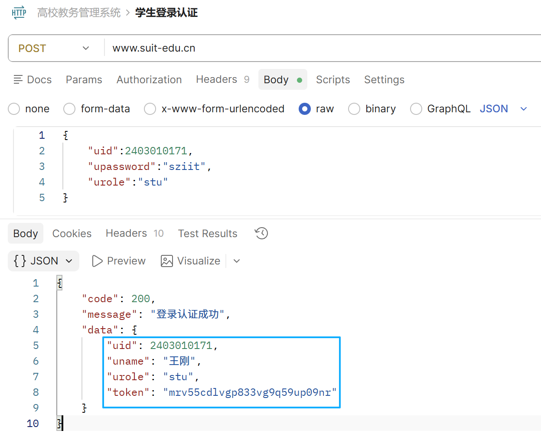
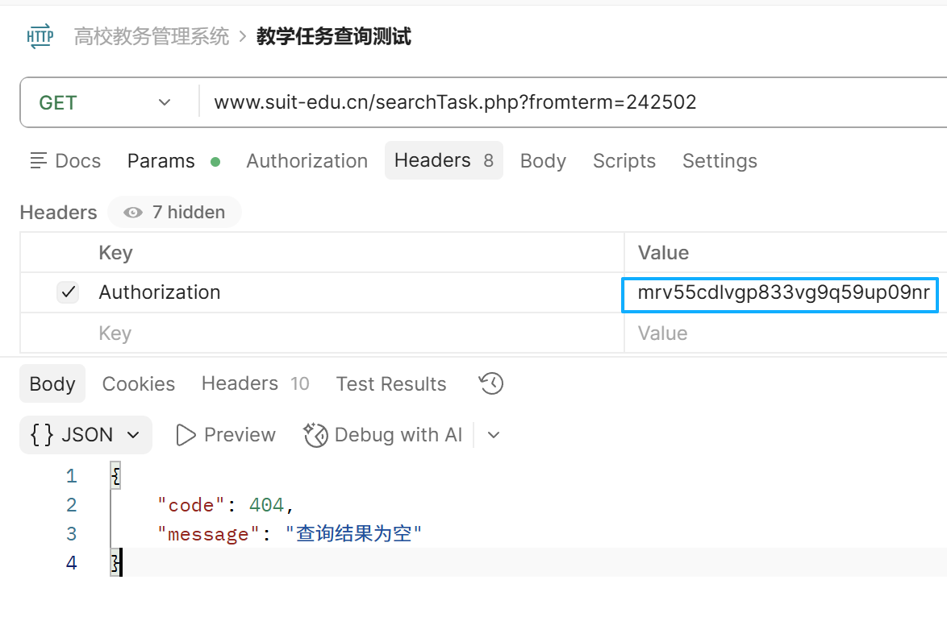
学生执行教学任务查询

Slide 6
请求param设计
fromterm 开始学年学期
toterm 结束学年学期
注意：
学年学期的格式：252602

Slide 7
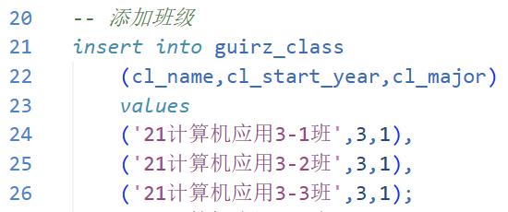
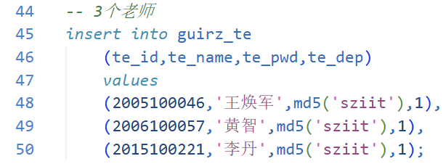
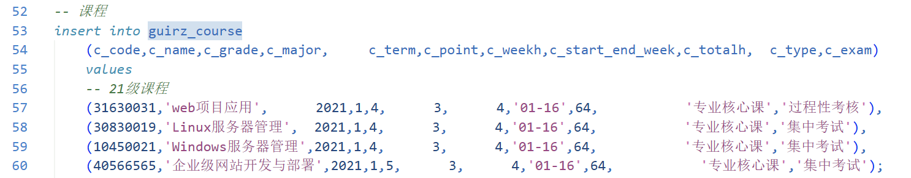
表测试记录示范

Slide 8
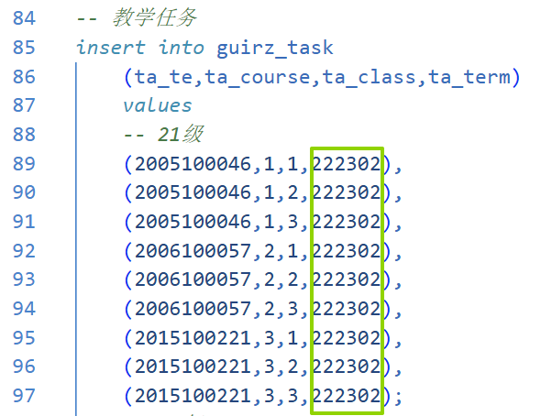
教学任务测试记录示范

Slide 9
课后作业
完善本班最近两个学年学期的课程和教学任务。

Slide 10
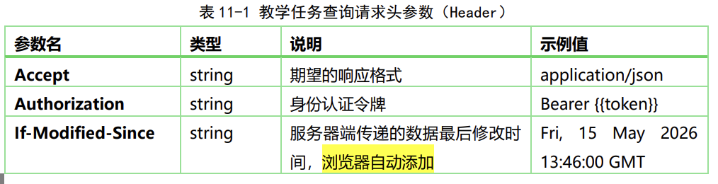
请求头参数

Slide 11
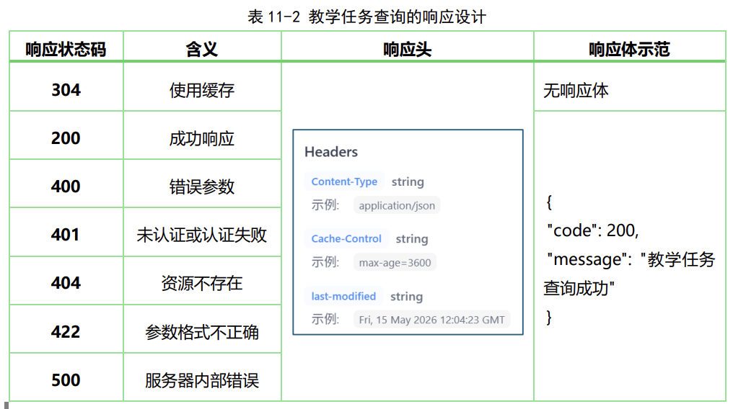
响应设计

Slide 12
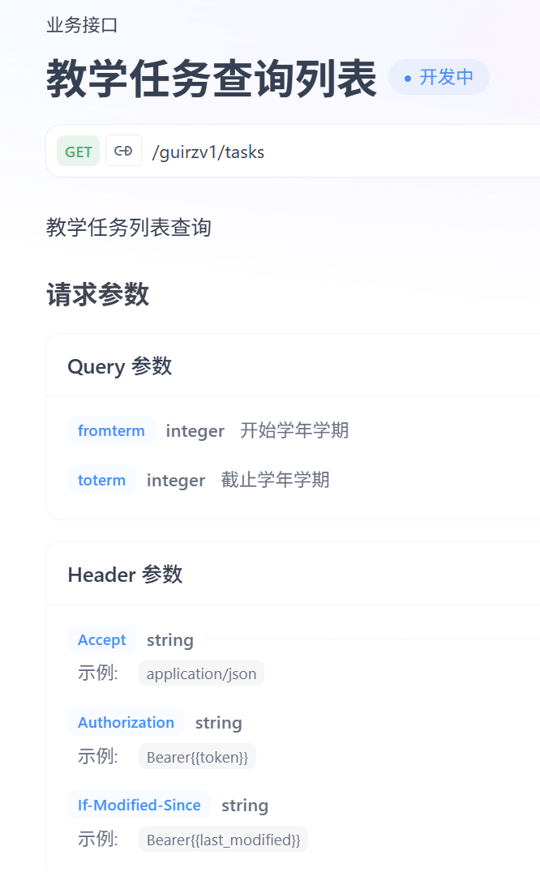
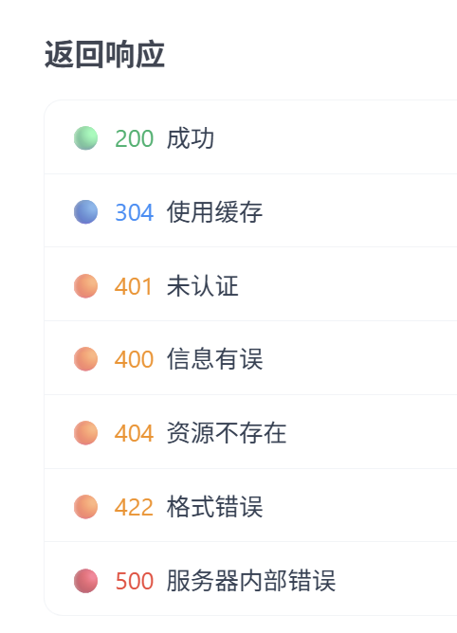
教学任务查询API设计

Slide 13
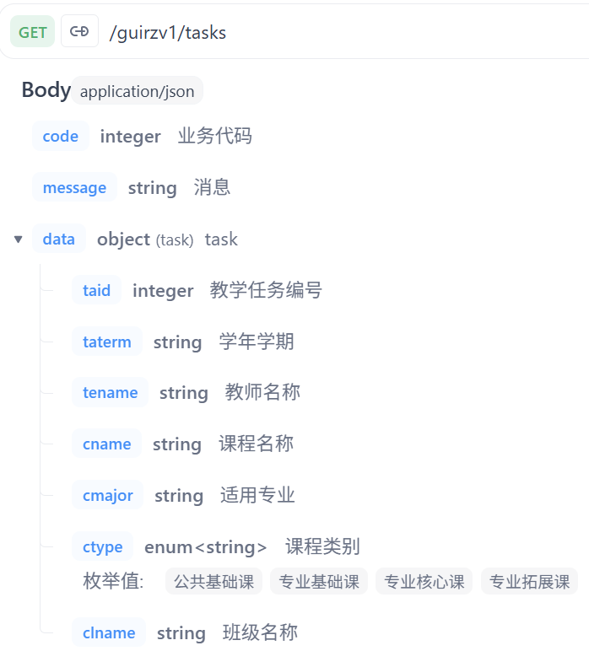
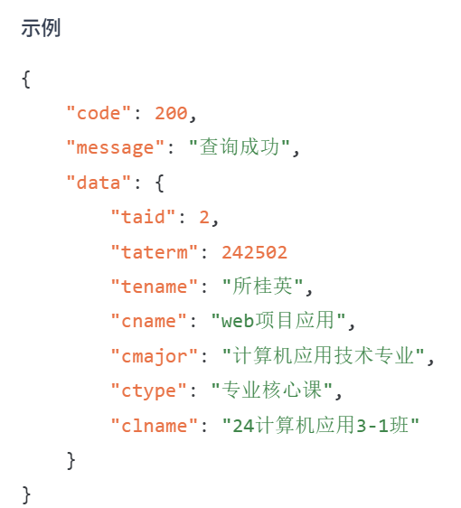
查询成功响应体的设计

Slide 14
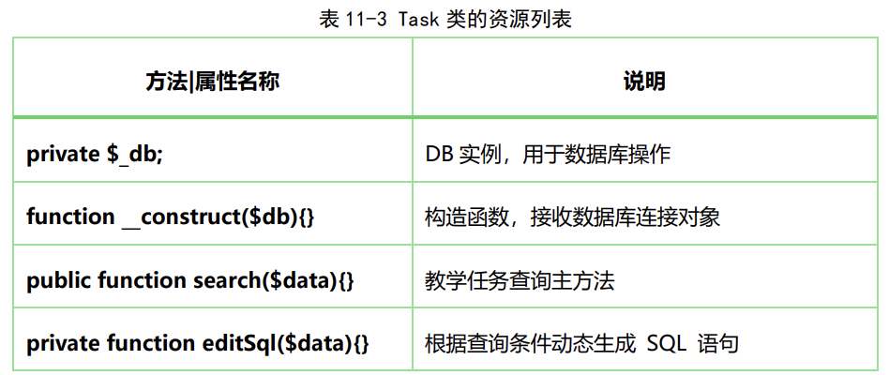
Task类的编程分析

Slide 15
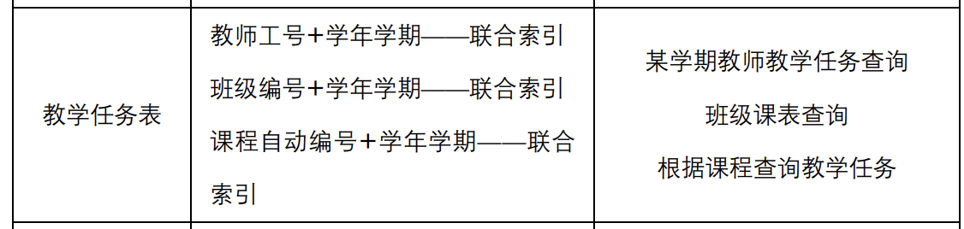
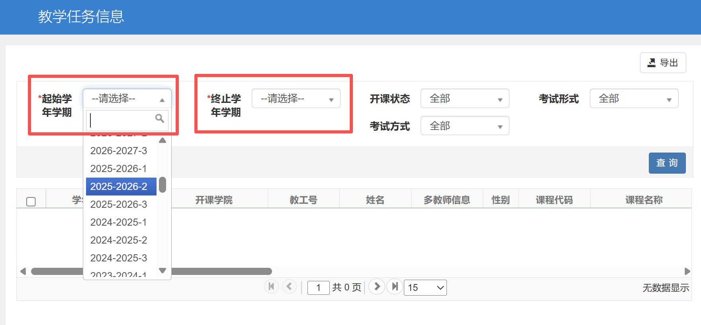
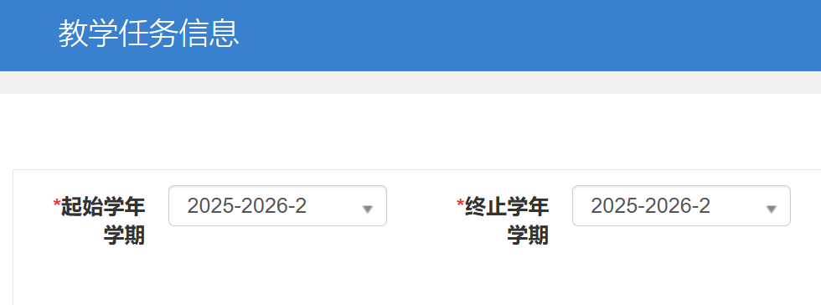
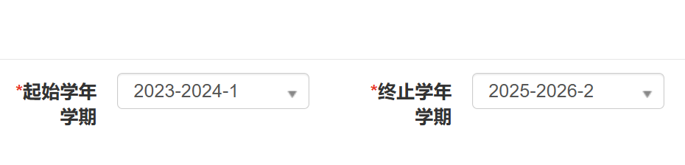
task表的索引定义
查询条件
首要条件：工号班级编号或工号
次要条件：学年学期

Slide 16
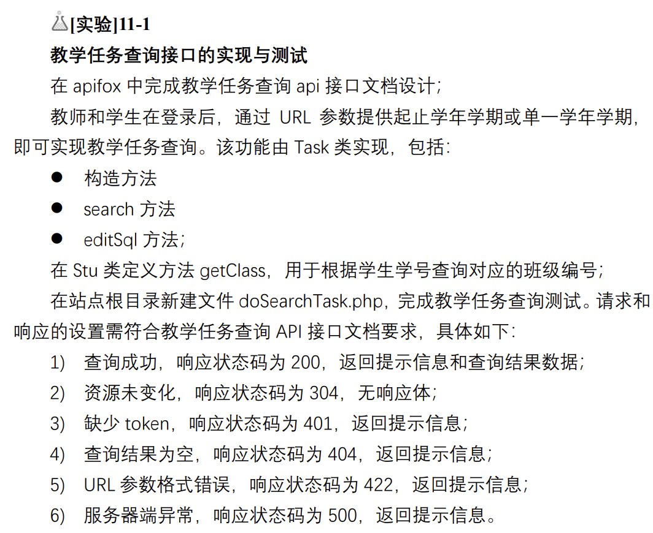
作业一

Slide 17
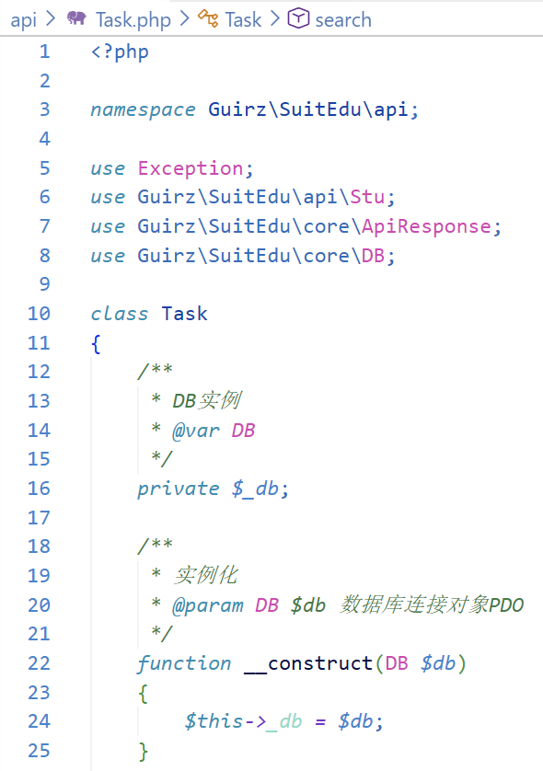
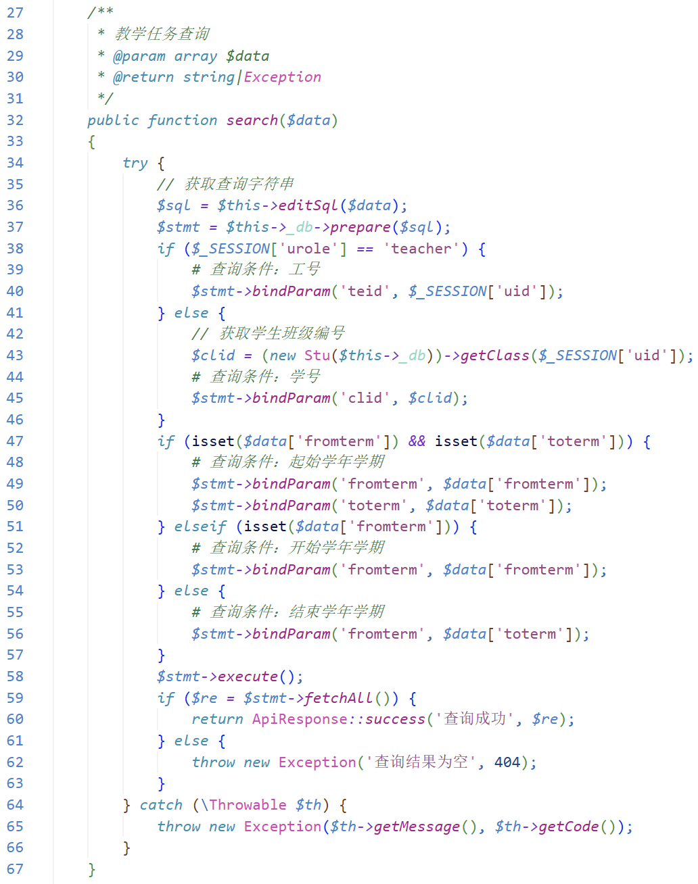
Task类的代码参考1

Slide 18
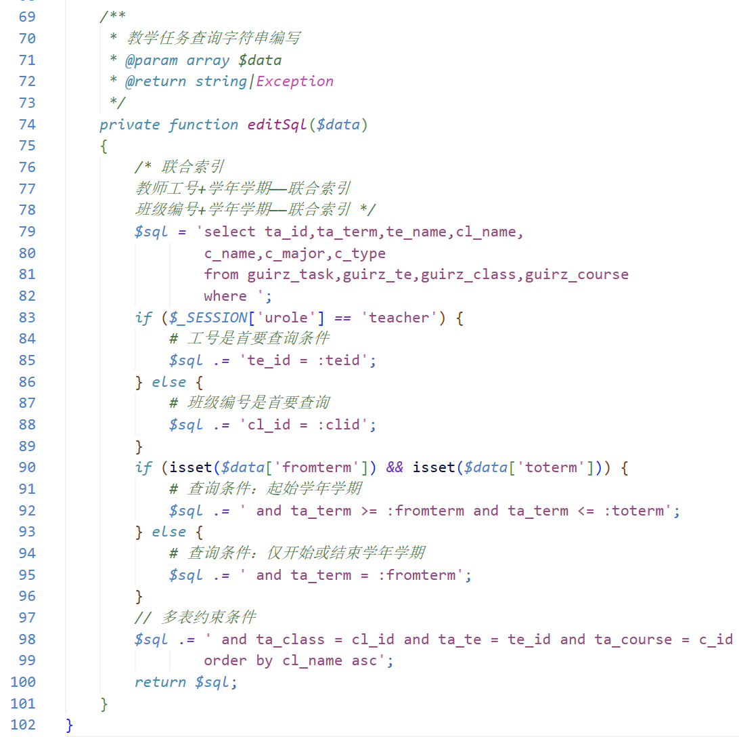
Task类的代码参考2

Slide 19
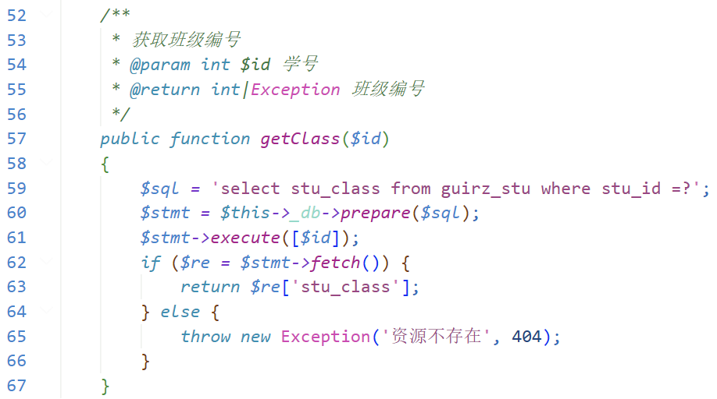
Stu类的方法代码参考

Slide 20
缓存控制
强缓存
缓存验证
作业二

Slide 21
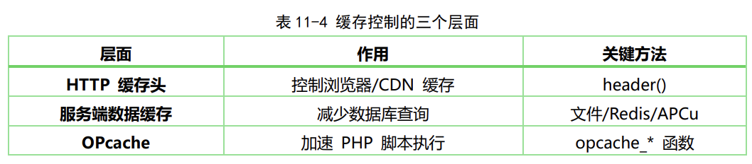
缓存控制的三个层面

Slide 22
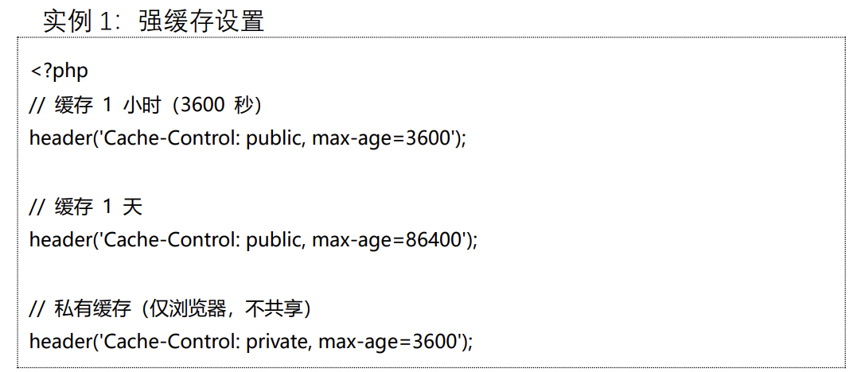
强缓存
客户端
服务器端
获取资源的最后修改时间（数据表字段）
生成Cache-Control响应头
返回200 +数据
客户端首次请求
浏览器判断Cache-Control字段，如果未超过有效期就使用本次缓存
X
客户端再次请求

Slide 23
缓存验证
客户端
服务器端
获取资源的最后修改时间（数据表字段）
生成Last-Modified响应头
返回200 +数据
客户端首次请求
浏览器自动转换为
If-Modified-Since字段的值
解析请求头的If-Modified-Since字段
获取资源最后修改的时间
比较两个时间
相同→返回304（无数据）
不同→查询并返回结果
客户端再次请求

Slide 24
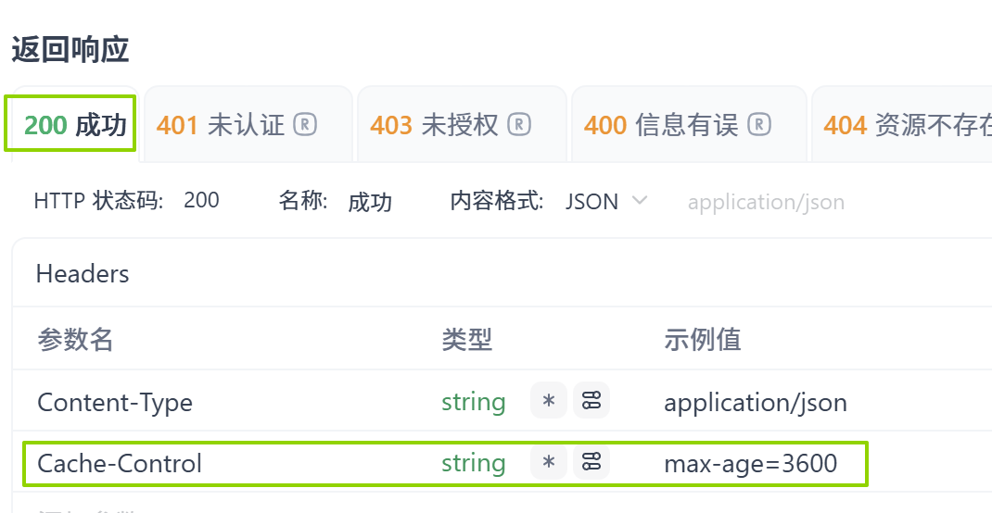
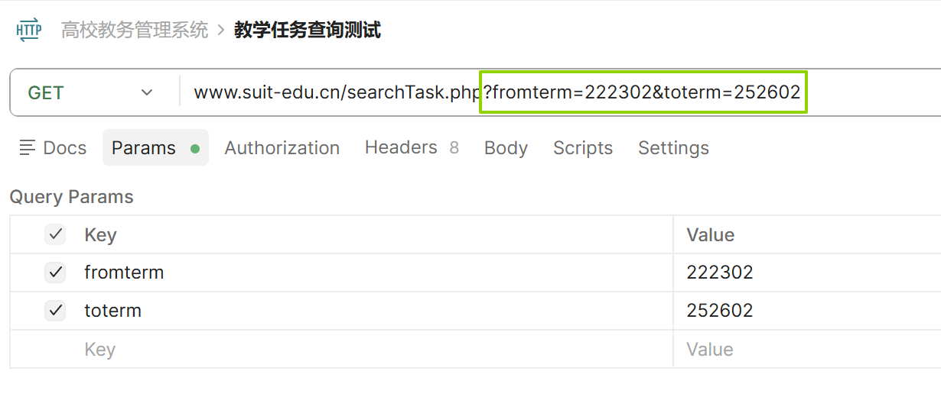
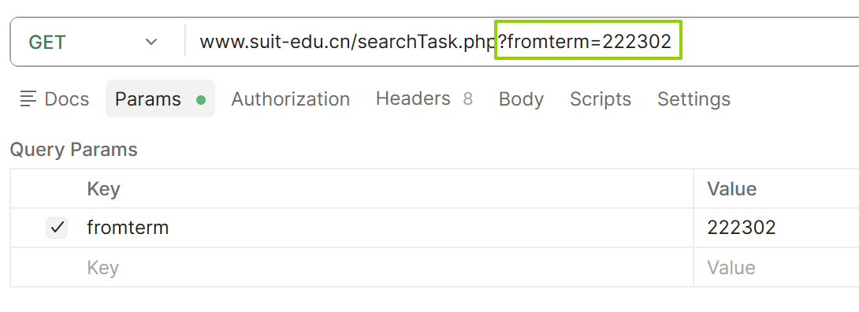
缓存控制效果
客户端把同一个查询结果缓存3600秒（1小时）
解读：地址和参数相同的请求，如果距离上一次请求时间没有超过10分钟，就使用客户端本地请求，而非真的去服务器端查询结果

Slide 25

HTTP 缓存头——强缓存
强缓存是指浏览器在缓存有效期内不再发送请求，直接使用本地缓存。
缓存的有效时间由首次请求收到的响应头中的 Cache-Control 决定。

Slide 26
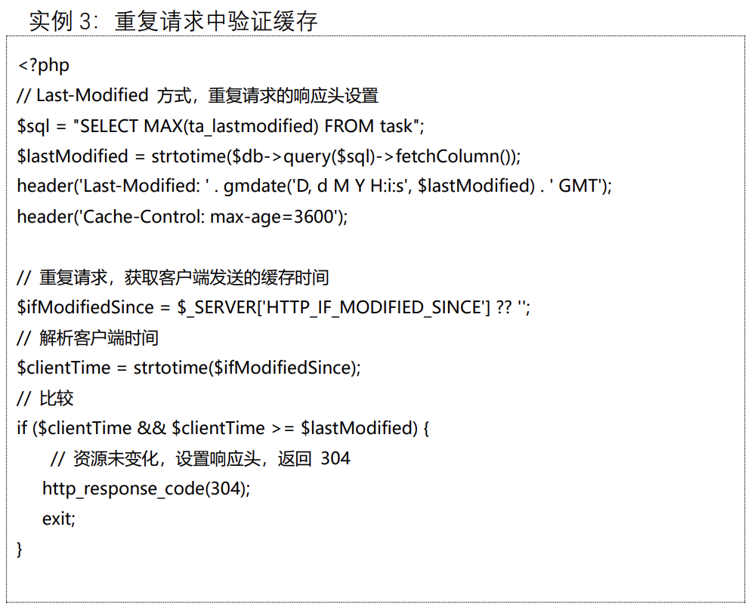
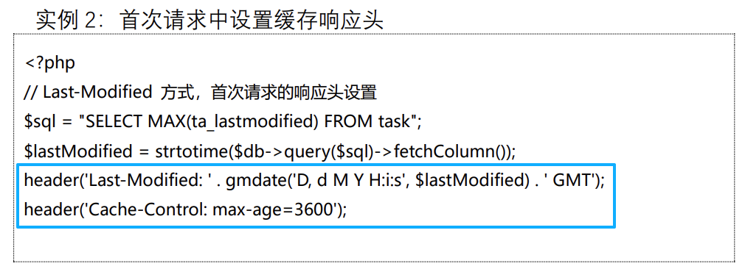
HTTP 缓存头——协商缓存（验证缓存）
首次请求
重复请求中验证缓存

Slide 27
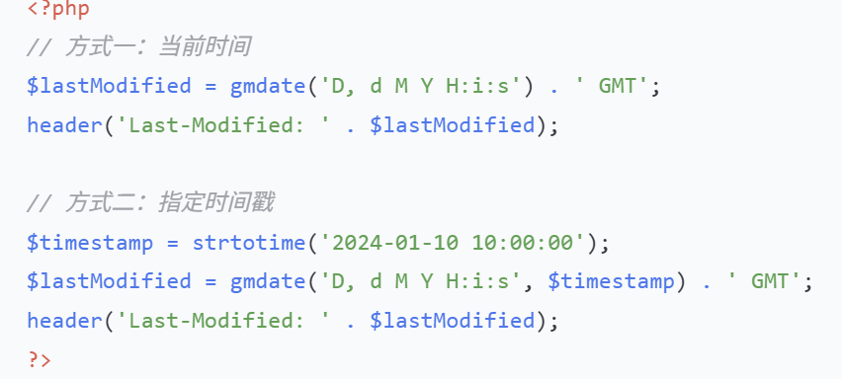
gmdate()

Slide 28
数据表表的字段调整
需调整表的范围
需要进行缓存查询的表
调整命令
task、score
alert
示范：ALTER TABLE task ADD ta_lastmodified TIMESTAMP DEFAULT CURRENT_TIMESTRMP COMMENT '更新时间’;

Slide 29
练习
为task和score表添加字段，保存记录最后的修改时间。

Slide 30
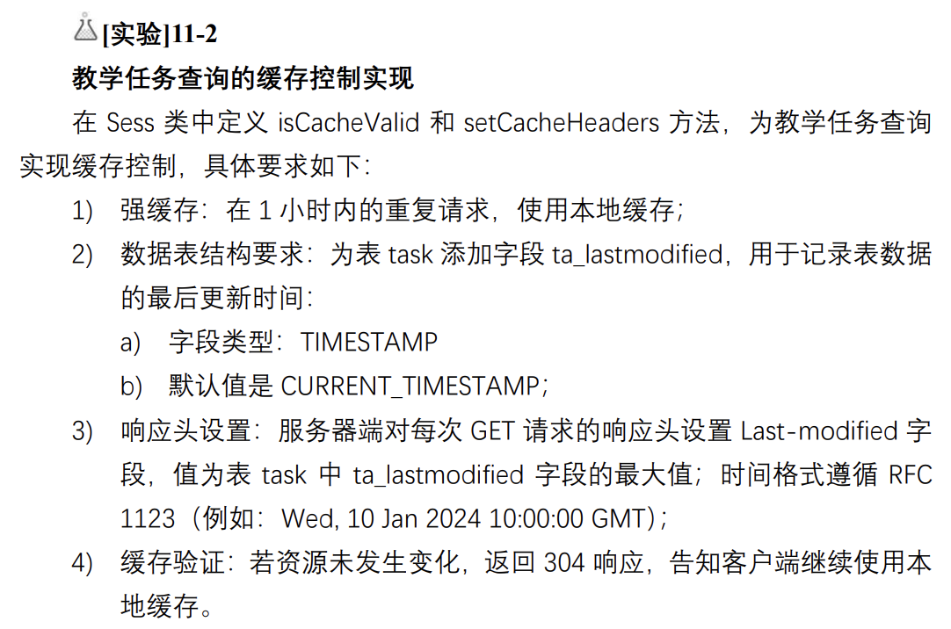
作业二

Slide 31
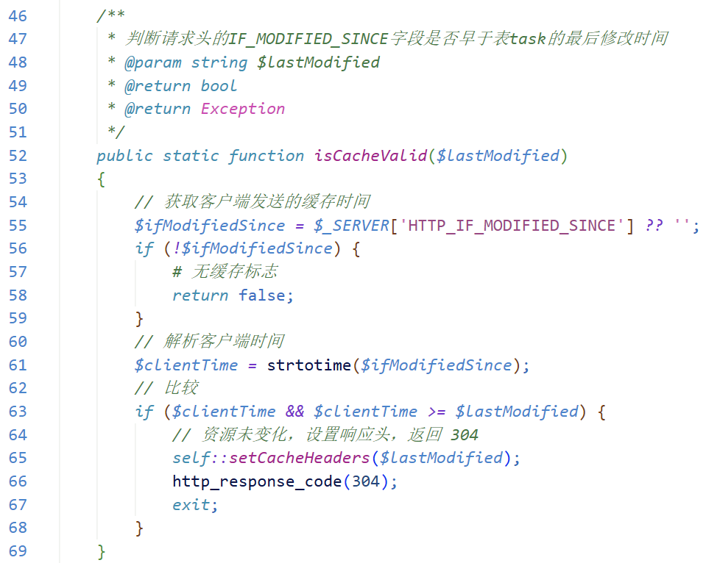
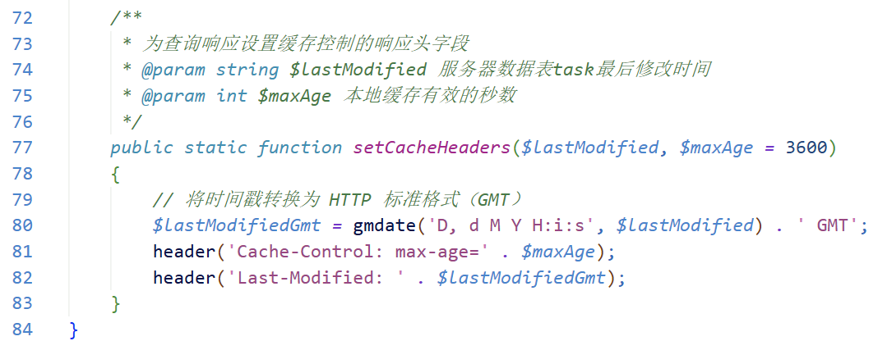
Sess类关于缓存控制的相关方法
55行也可以使用如下脚本：
$ifModifiedSince = getallheaders()['If-Modified-Since'] ?? '';

Slide 32
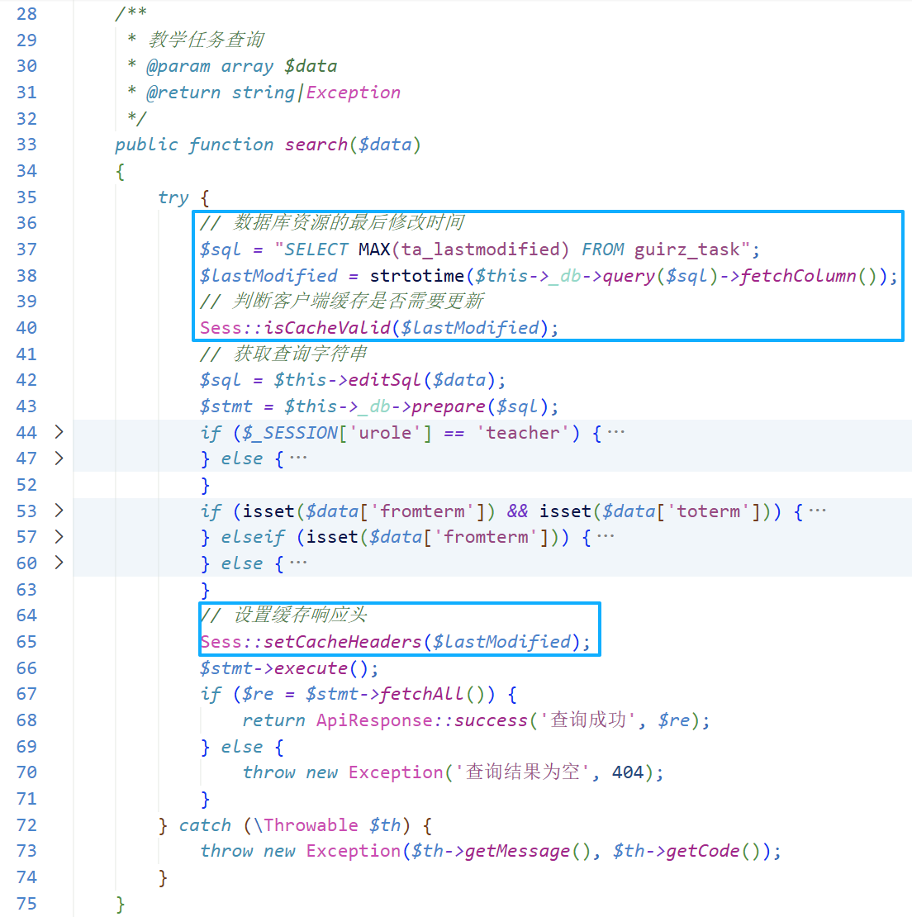
Task类的search方法因此需要增加缓存控制逻辑

Slide 33
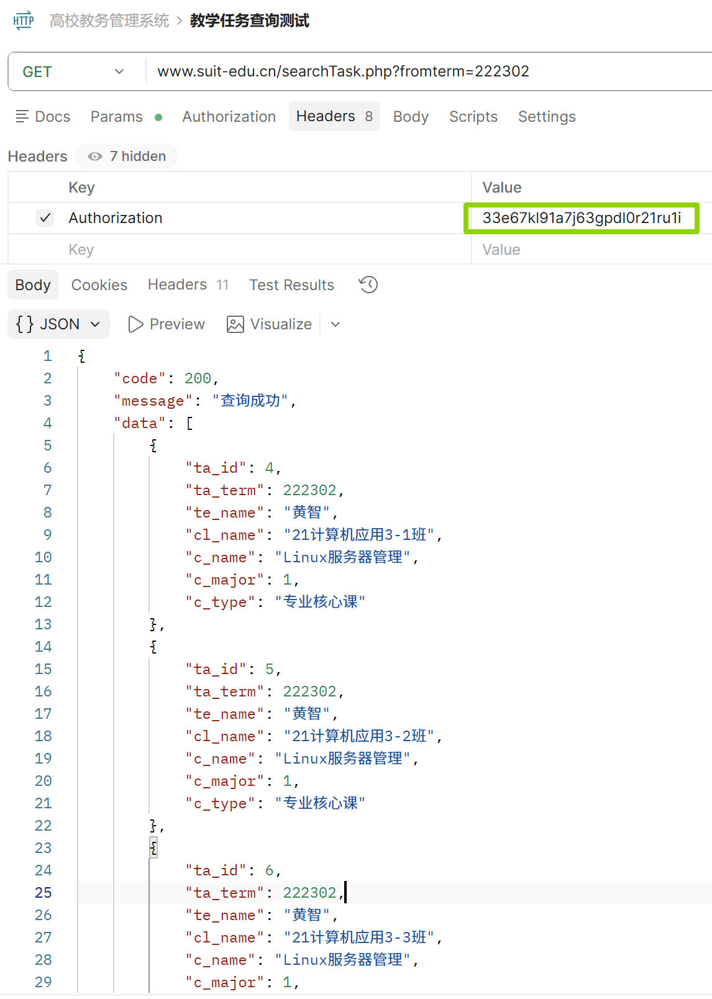
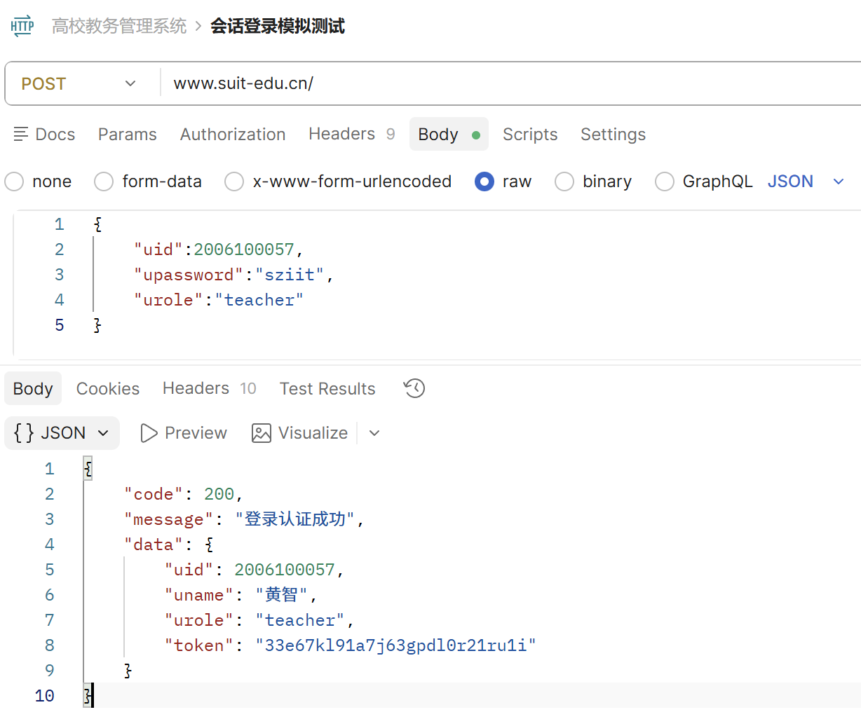
老师首次查询请求结果

Slide 34
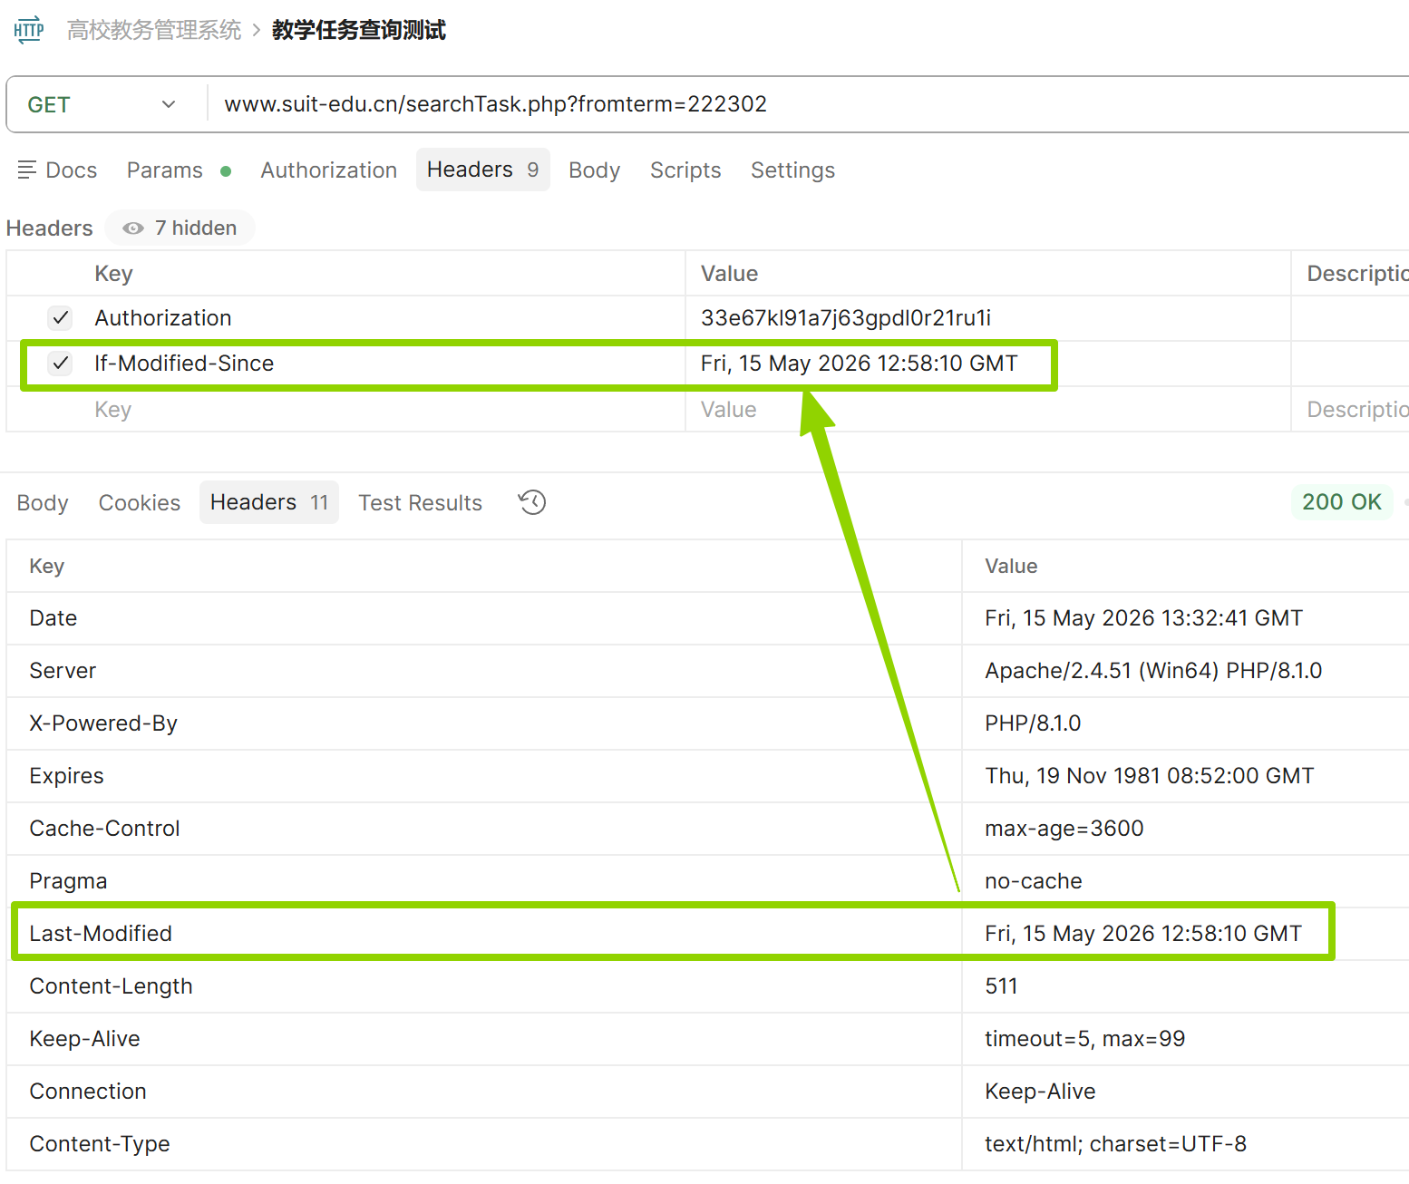
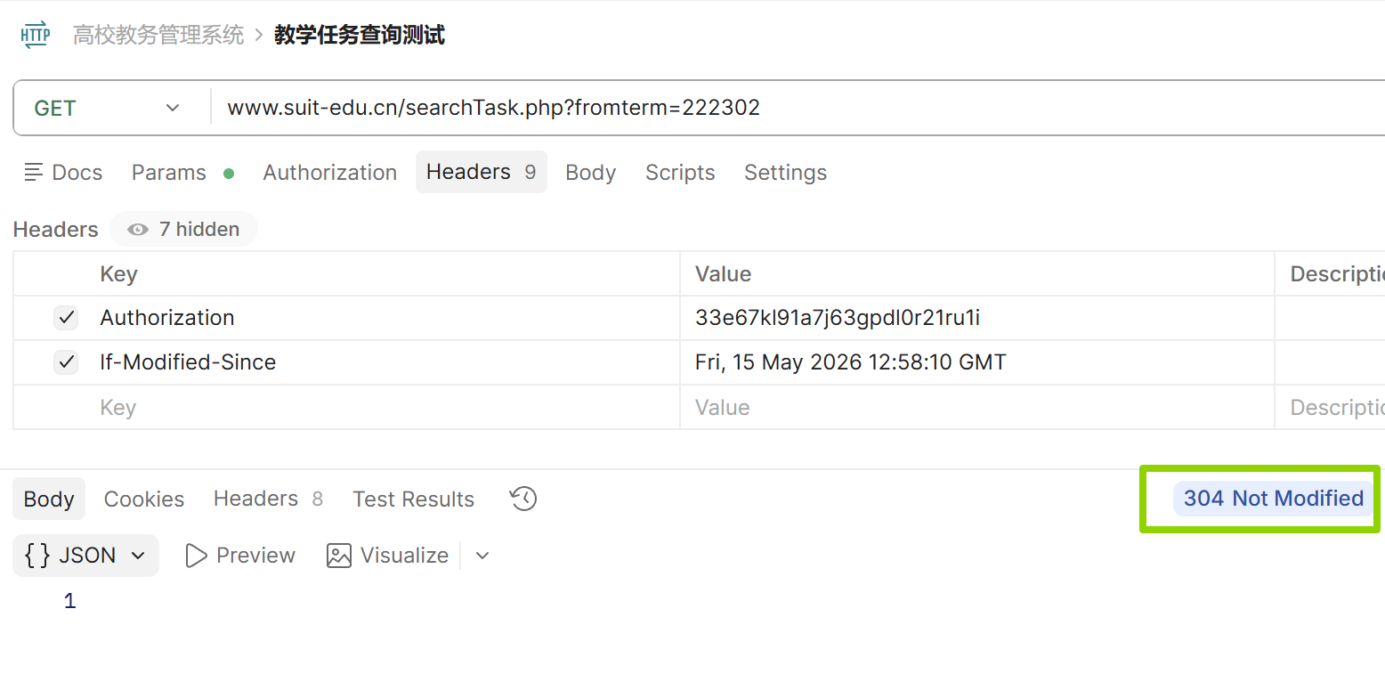
老师再次查询请求结果

Slide 35
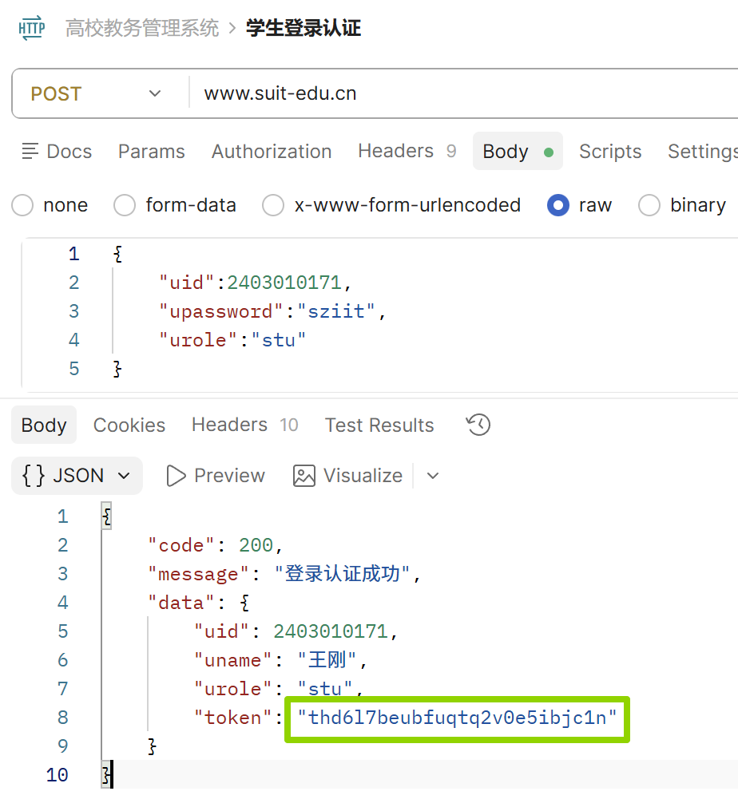
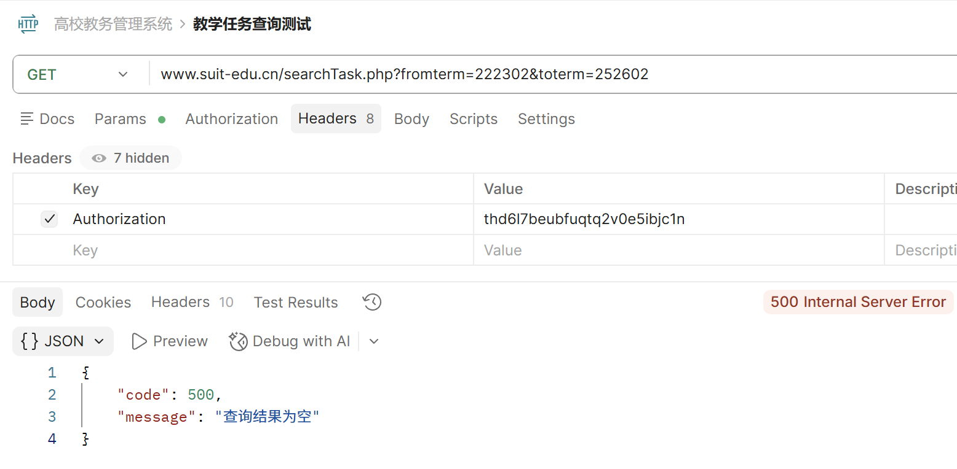
学生首次查询结果

Slide 36
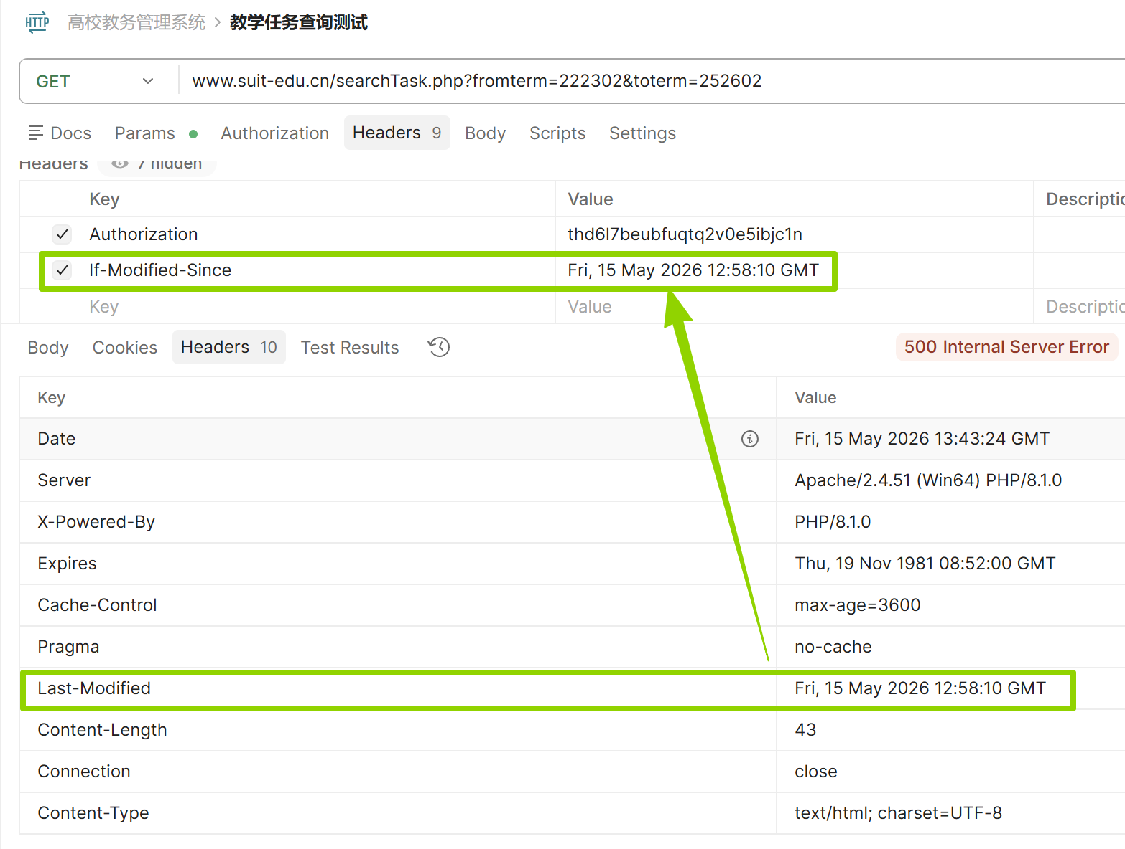
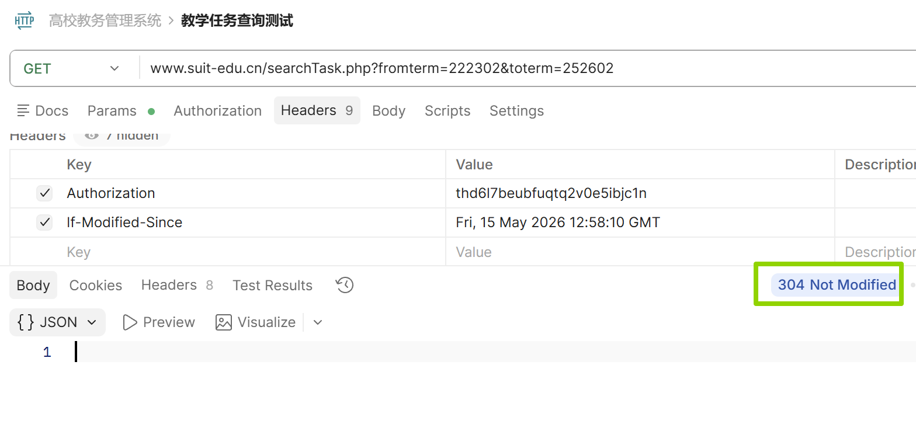
学生再次查询结果

Slide 37
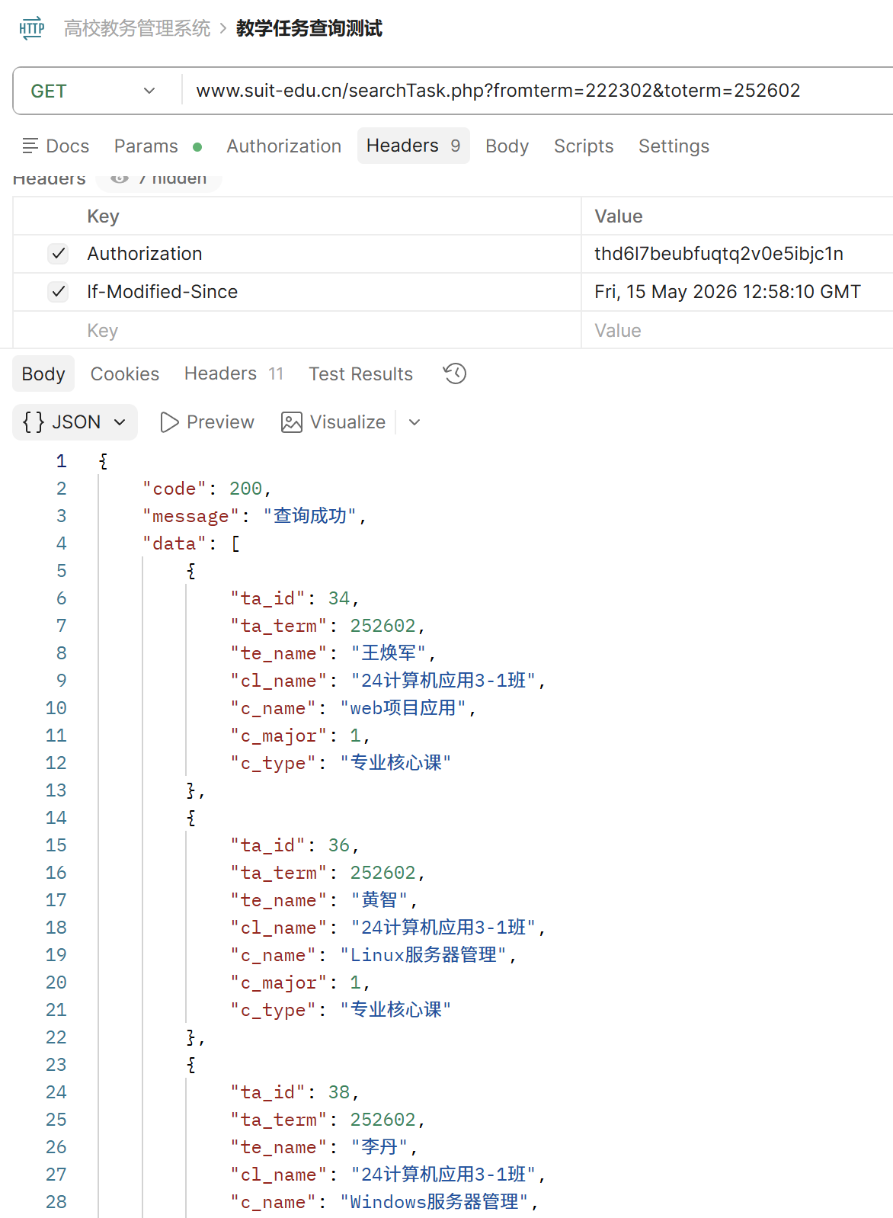
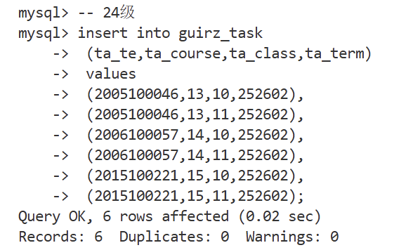
学生第三次查询结果（增加教学任务）

Slide 38
作业一~二的提交要求（第十二次课）
提交内容（合并4张图片为一个文件，允许是图片或pdf）
作业一~二 Task类的完整代码截图；
作业二 Sess类缓存控制方法的代码截图；
作业二 教学任务查询页面的完整代码截图；
作业二 教学任务查询在postman的预览截图，含请求体和响应体内容完整代码截图（学生身份请求查询成功、教师身份请求查询失败、学生身份请求返回304）；
api接口的共享地址（文本）。
提交标识
图片显眼位置写入学号；方法的注释写入学号。

